Slide 1
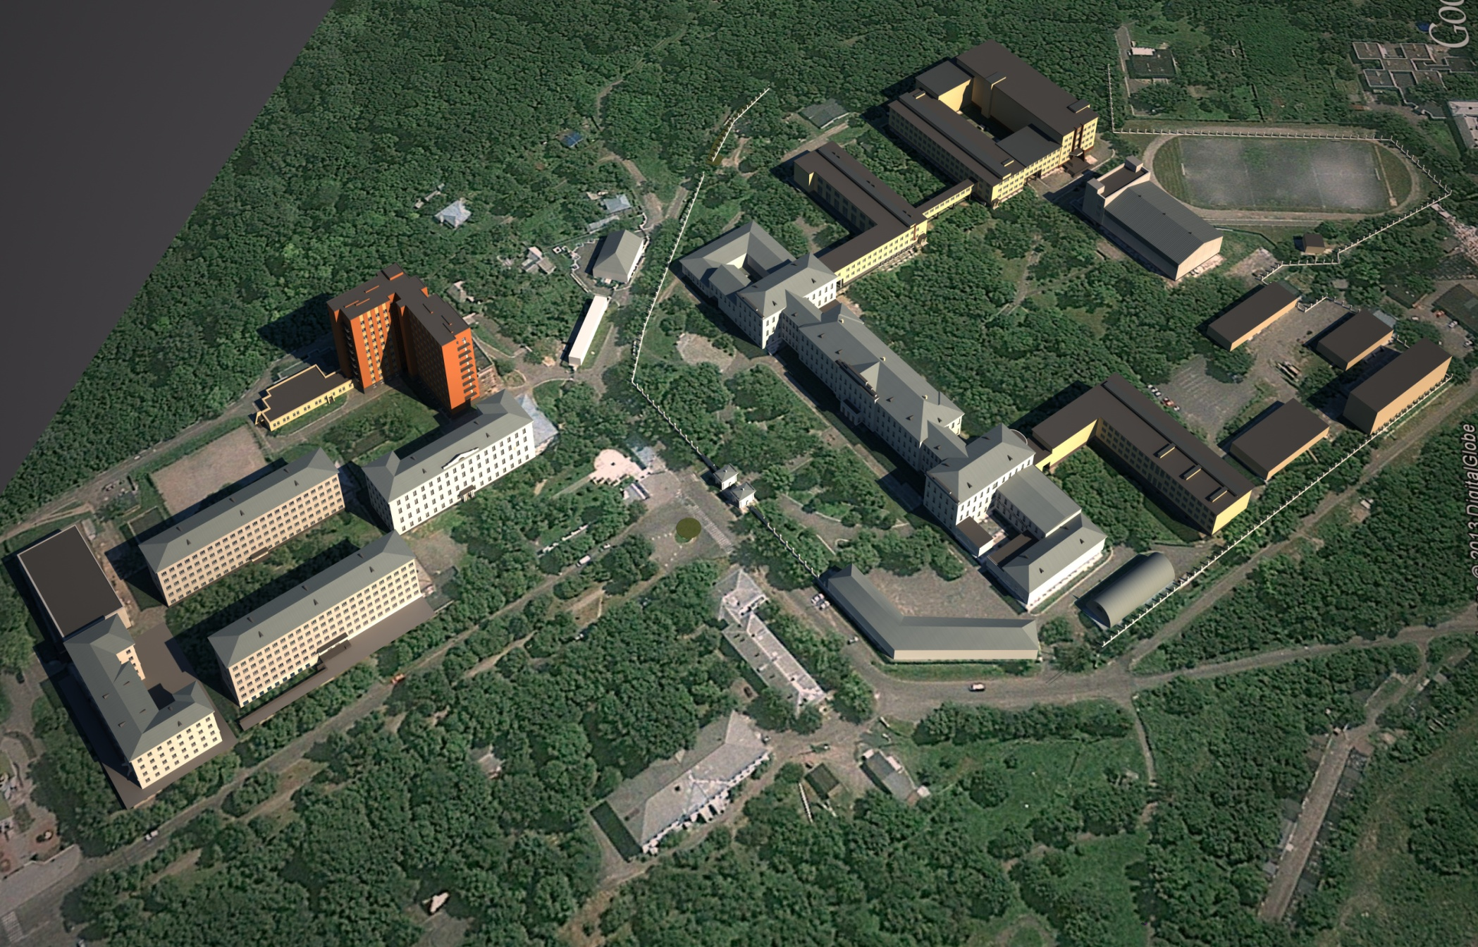
ДОВГОСТРОКОВІ ІНВЕСТИЦІЙНІ ПРОЕКТИ У РЕАЛІЗАЦІЇ КОНЦЕПЦІЇ ЕНЕРГОЕФЕКТИВНОСТІ ЗАКЛАДІВ ВИЩОЇ ОСВІТИ
Колієнко А. кафедра теплогазопостачачання, вентиляції та теплоенергетики

Slide 2
ПРОЕКТ “ВИЩА ОСВІТА УКРАЇНИ”
Бенефеціар
Національний університет “ Полтавська політехніка імені Юрія Кондратюка”
Мета проекту
скорочення витрат первинних енергетичних ресурсів, декарбонізація довкілля, зменшення викидів парникових газів та створення оптимальних умов мікроклімату за рахунок впровадження комплексних заходів з підвищення енергоефективності будівель Університету
Фінансування проекту
кредит European Investment Banк (Європейського інвестиційного банку) і Nordic Environment Finance Corporation ( Північної Екологічної Фінансової Корпорації, НЕФКО)
Загальна величина інвестицій у реалізацію проекту становить 8,4 млн. євро.

Slide 3
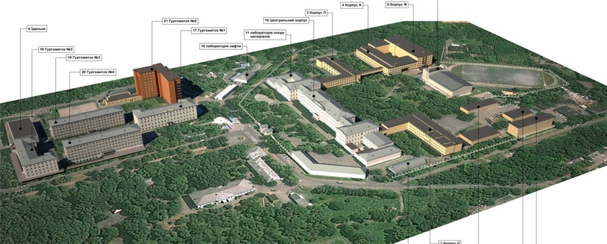
Актуальність питання енергоефективності будівель
Опалювальна площа навчальних корпусів становить 50 тис. м² опалювальна площа гуртожитків - 20 тис. м². Усього опалюється близько 70 тис. м² площі будівель. Об’єм - 265 тис. м3
Це площа 10 футбольних полів. Річні базові витрати теплоти на опалення 7290 Гкал. Крім теплоти на опалення в будівлях університету споживається 1500 МВт год електричної енергії, 20 тис. тон гарячої і 33 тис. тон холодної води.

Slide 4
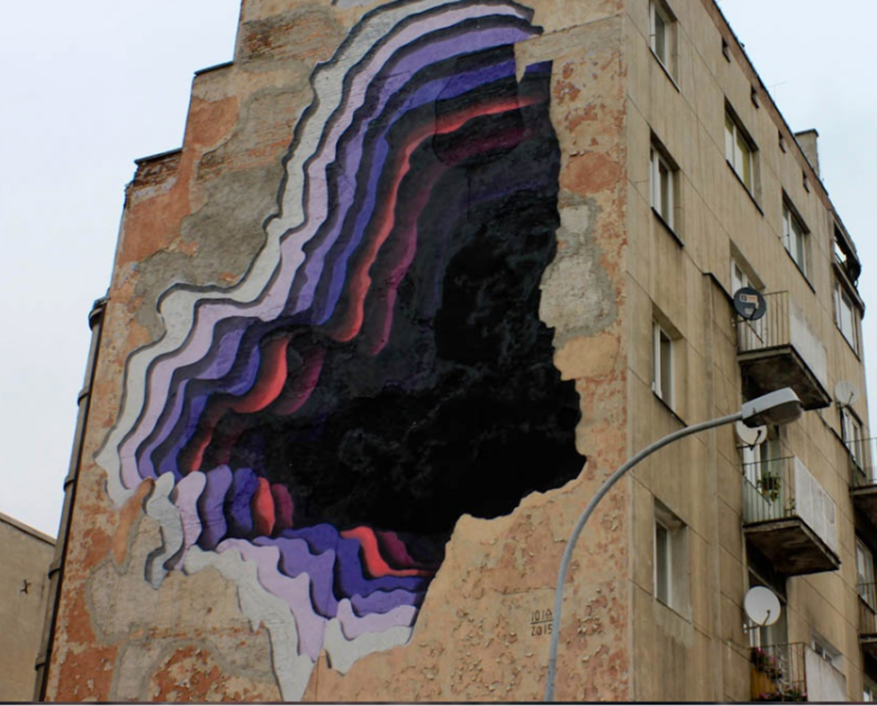
Площа лише міського житло- вого фонду в Україні стано- вить 594 млн.м^{2.} Із них площа багатоквартирних будинків – 448 млн. м².
Площа громадських будівель – 92 млн. м^{2.}
Споживання енергії становить 220 млн. МВт год ( 2020 рік). Лише в котельних України було вироблено 87 млн. МВт год теплоти за рік ( Статистичний бюллетень 2020 рік) . Це еквівалентно 14 млрд. м ³ природного газу ( 45% загальних витрат).
Питомі витрати теплоти – 165 кВт год/м²

Slide 5
2013 рік - Внесено зміни в будівельні норми ДБН В.2.6-31:2013, що регламентують новий рівень теплозахисту огороджень будівель;
жовтень 2014 року - розроблено і впроваджено Урядову програму «теплих кредитів».
2017 рік.- прийнято Закон Украни “Про енергетичну ефективність будівель”
2019 рік – стартувала Програма «Енергодім» Фонду енергоефективності.Закон «Про енергоефективність” – 2021р.
2013 р. - відбір вищих начальних закладів для участі в проекті термомодернізації будівель Університетів за участі МФО .Подача заявки на участь у проекті.
Станом на 2013 рік впровадження проектів з термомодерні - зації у громадських будівлях із залученням міжнародних фінансових організацій було проривом. А 7 університетів – першими ластівками
Історична ретроспектива

Slide 6
Проект «Вища освіта України” реалізується на основі угоди між Україною , ЄІБ і НЕФКО. Фінансову Угоду було ратифіковано Законом України № 2186 у 2017 році.
Загальна вартість Прооекту – 160 млн. Є. із них:
-120 млн.Є – кредит банку ( Державна гарантія забезпечення боргових зобовязань);
-10 млн.Є – інвестиційний грант Е5P
30 млн.Є- власні кошти Університетів.
Перший етап Проекту – 81 млн.Є. Бенефіціари -7 Університетів України . І серед них - Полтавська політехніка імені Юрія Кондратюка.
Інвестиції в термомодернізацію будівель університету-
8,4 млн. Є.

Slide 7
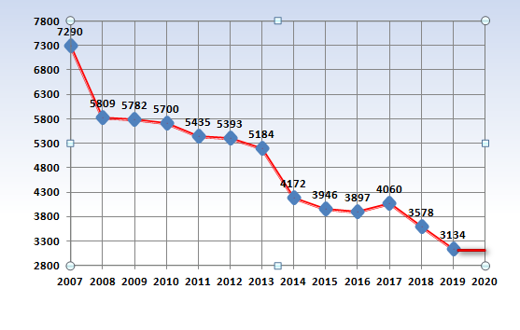
Витрати теплоти на опалення
Розпочато роботи з участі у конкурсі Проекту ЄІБ
Старт робіт з енергоефективності
Підготовлено комплект документів для отримання кредиту ЄІБ для комплексної термомодернізації будівель університету. Успішно пройдено перший етап відбору проектів разом з Чернігівським національним технологічним університетом.

Slide 8
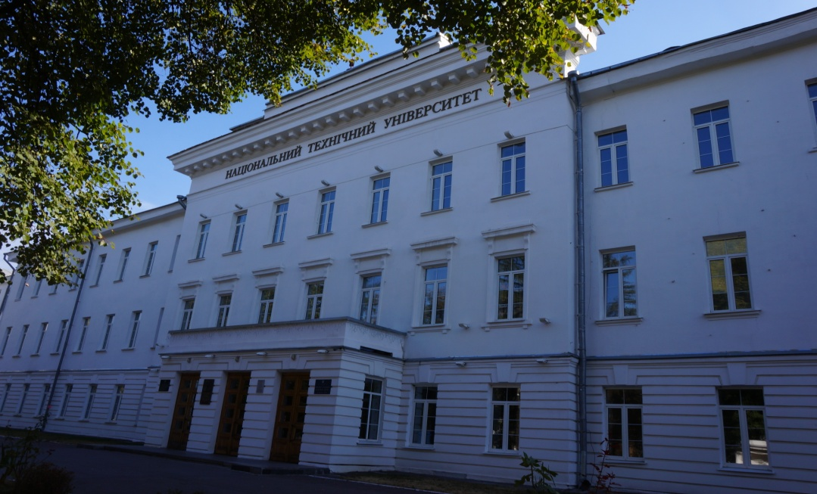
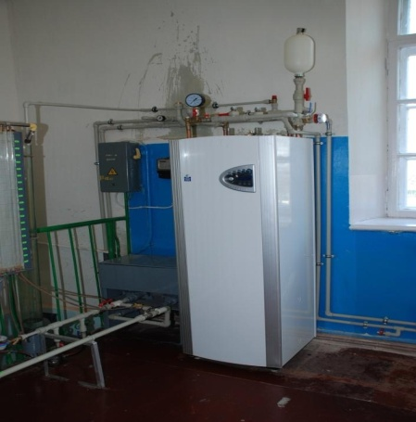
Виконано утеплення перекриття центрального корпусу, спортзалу, лабораторії опору матеріалів, Вартість робіт – 650 тис. грн.
Здійснено заміну 511 вікон у дерев'яних плетіннях на енерго ефективні двокамерні склопакети.
Виконано заміну вхідних дверей, во- ріт і вікон у навчаль них корпусах.Заміна приладів освітлення
Впроваджено систему енергомоніторингу
Виконано установку теплового насосу для опалення аудиторій центрального корпусу. Вартість 1,4 млн. грн.

Slide 9
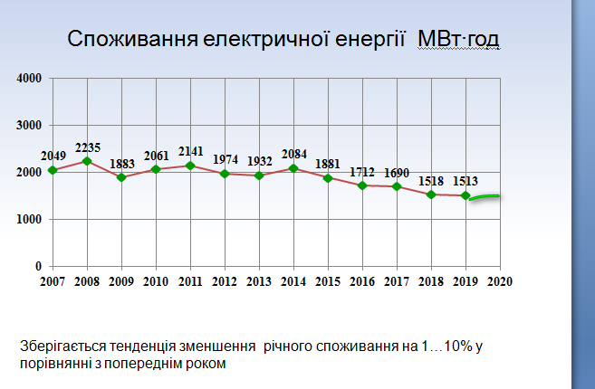

Slide 10
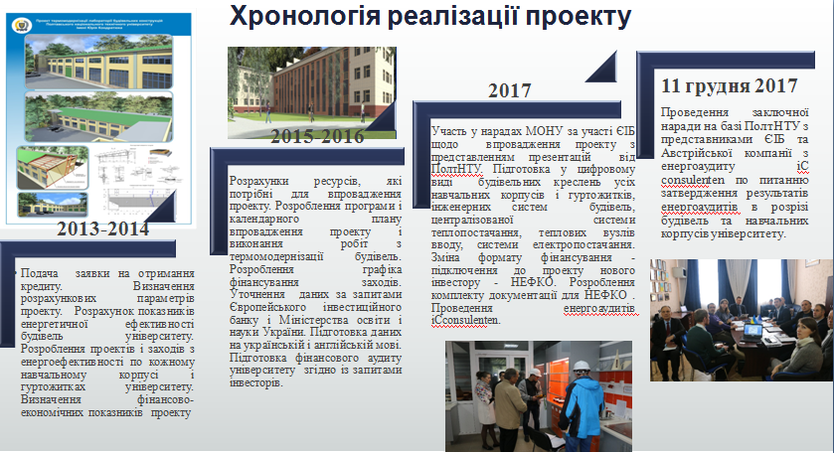

Slide 11
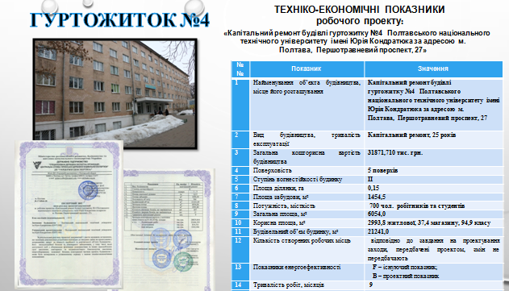
2019-2010 рік – Університетом виконано розробку проектно-кошторисної документації з термомодернізації .

Slide 12
Комплексна термомодернізація будівель дає можливість зменшити споживання енергії у будинковому секторі на 40 -45% від існуючого рівня. У масштабі країни – це зменшення витрат природного газу на 5-6 млрд.м³ за рік.
В масштабі університету – скорочення витрат теплоти на 4000 Гкал і 500 МВт год ЕЕ за рік.
Це комплекс ремонтно-будівельних робіт з покращення теплозахисних характеристик конструкцій будівлі і показників енергоспоживання інженерних систем, забезпечення енергетичної ефективності будинку не нижче мінімальних вимог до його енергетичної ефективності.
Ефективність оцінюється такими вимогами:
зменшенням споживання енергії будинком;
покращенням параметрів мікроклімату,забезпечення комфорту;
екологічний ефект; економічним ефектом – скорочення видатків.

Slide 13
Наразі сторони Угоди взаємодіють на наступних етапах :
розробки проектно-кошторисної документації;
проходження тендерних процедур щодо закупівлі послуг з виконання робіт;
узгодження процедур з інженерного нагляду за впровад - женням заходів з енергоефективності.
Пройдено етапи:
Підготовки Проекту, обгрунтування його доцільності;
Узгодження Проекту на усіх етапах;
виконання робіт з енергетичного аудиту і встановлення існуючого базового рівня енергоефективності будівель;
екологічного обгрунтування Проекту;
підтвердження фінансової спроможності бенефіціарів до співфінансування;
- вибір виконавця і підписання Контрактів

Slide 14
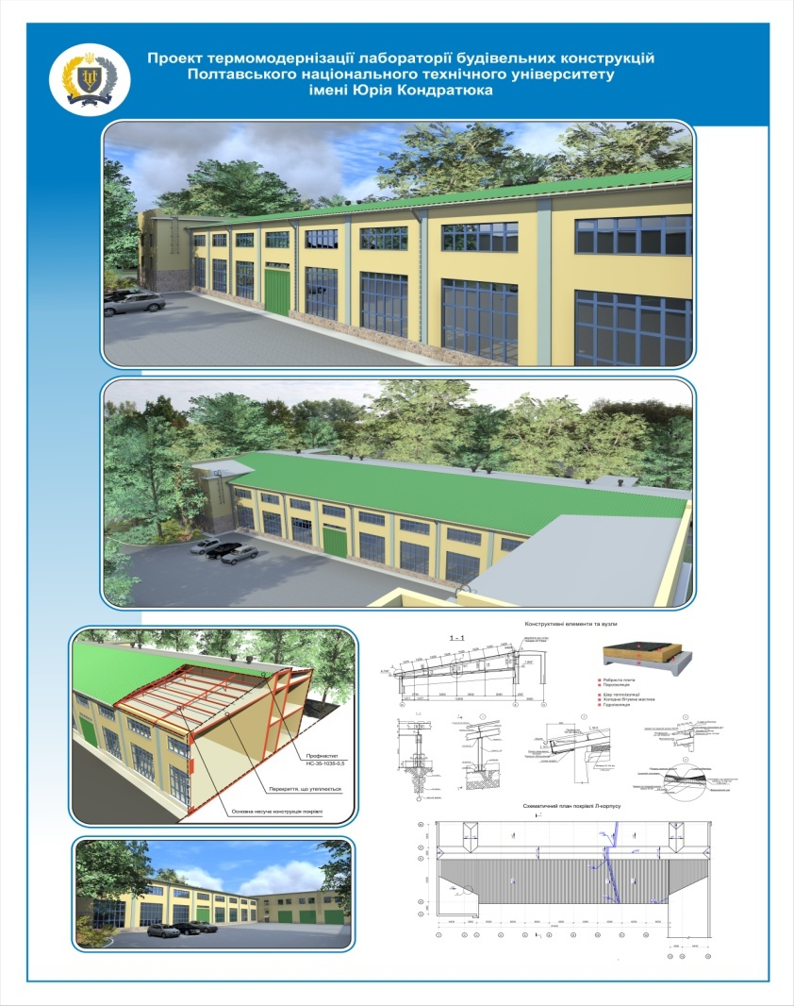
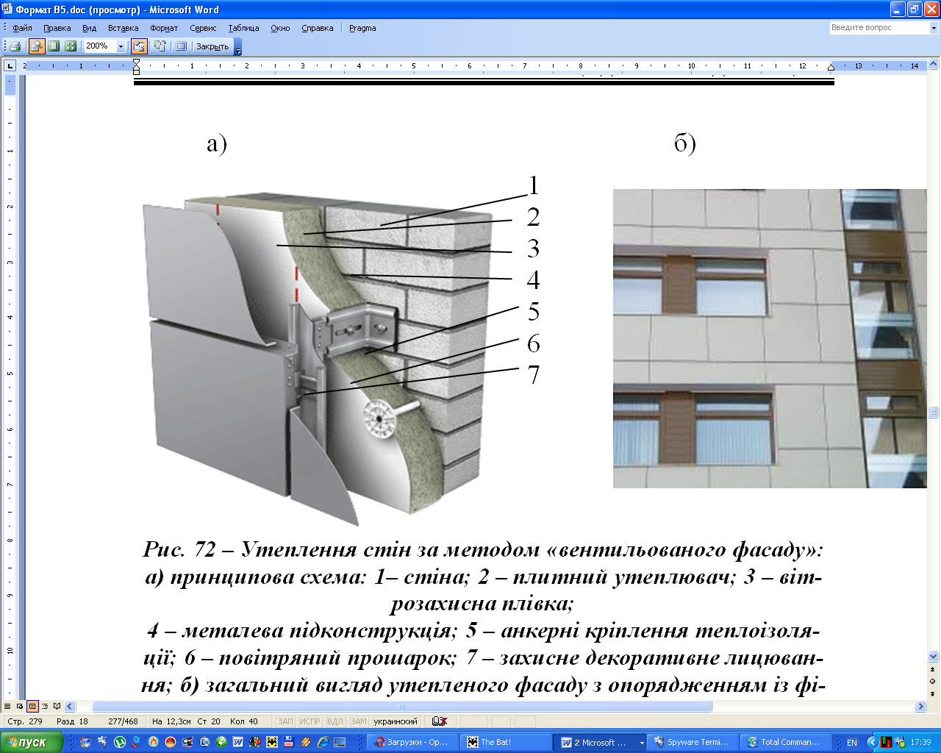
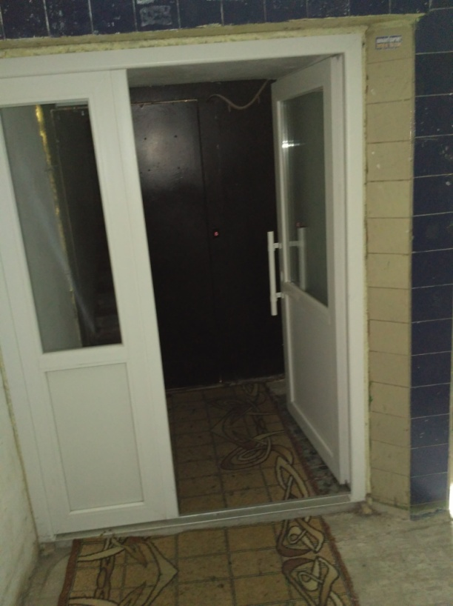
Перелік енергоефективних заходів
Підвищення теплозахисту зовнішніх огороджень – стін, перекриття, підлоги, вікон, дверей. Товщина утеплювача – 150 мм.

Slide 15
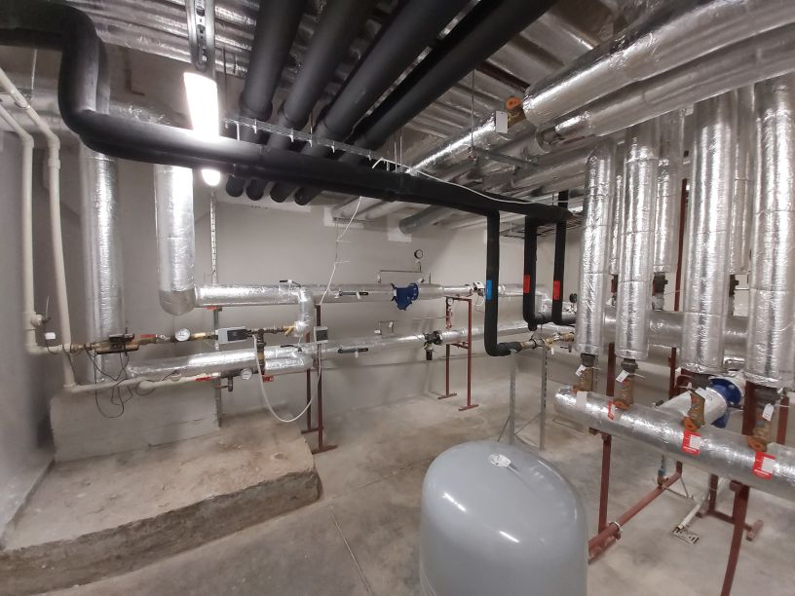
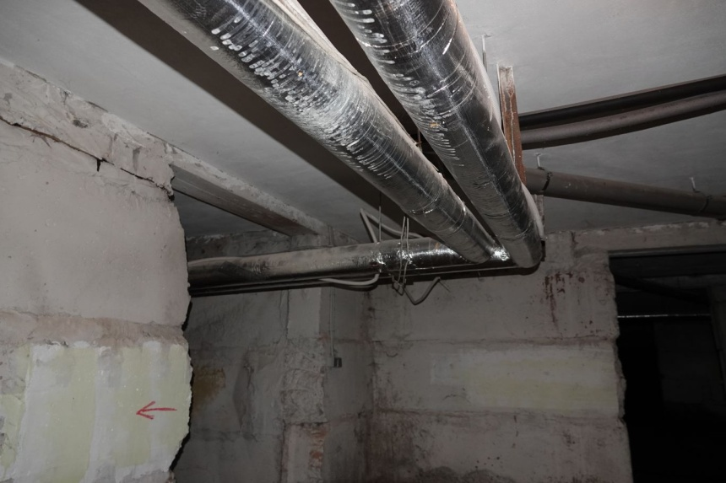
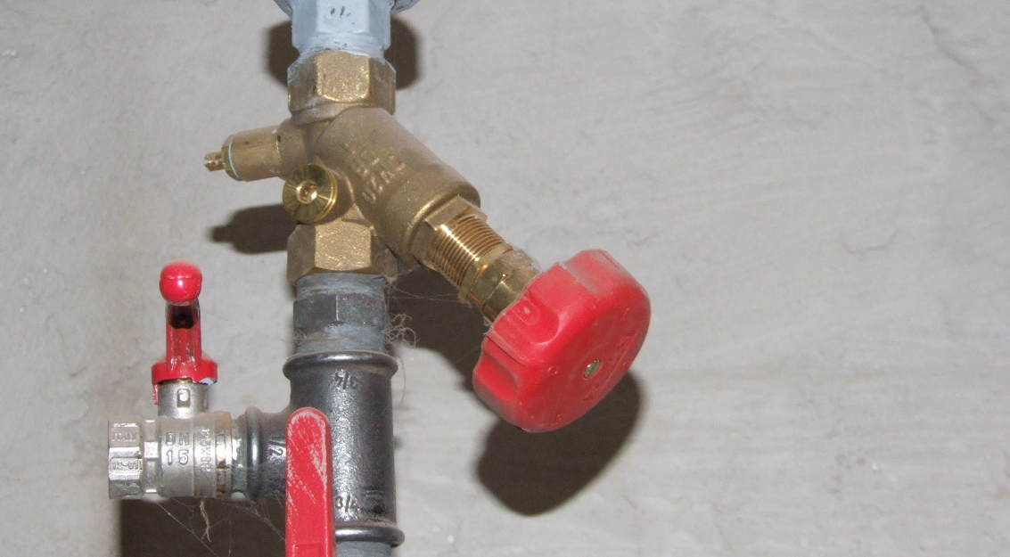
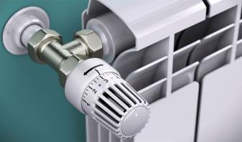
2. Реконструкція систем опалення.
Встановлення балансувальних клапанів, термостатів, теплова ізоляція трубопроводів в неопалювальних приміщеннях

Slide 16
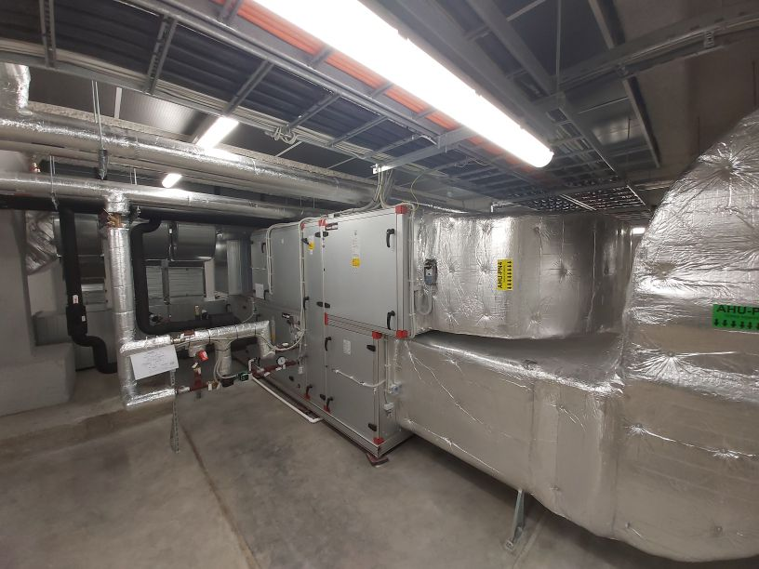
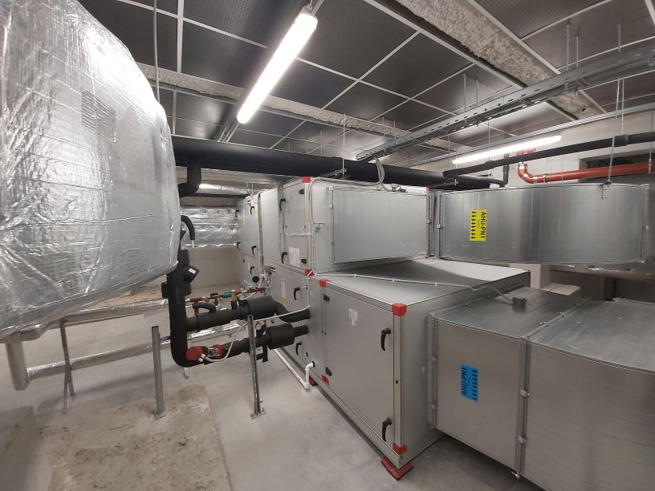
Реконструкція системи вентиляції
Влаштування припливно-витяжної вентиляції з рекуперацією теплоти

Slide 17
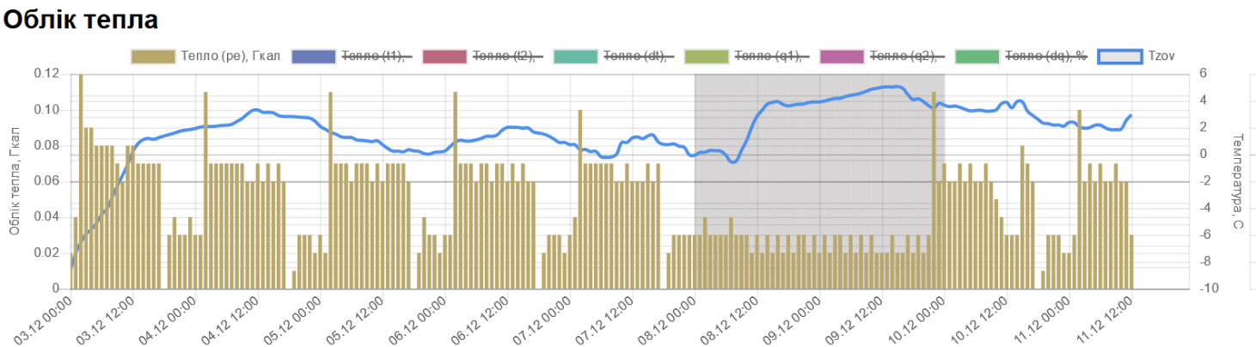
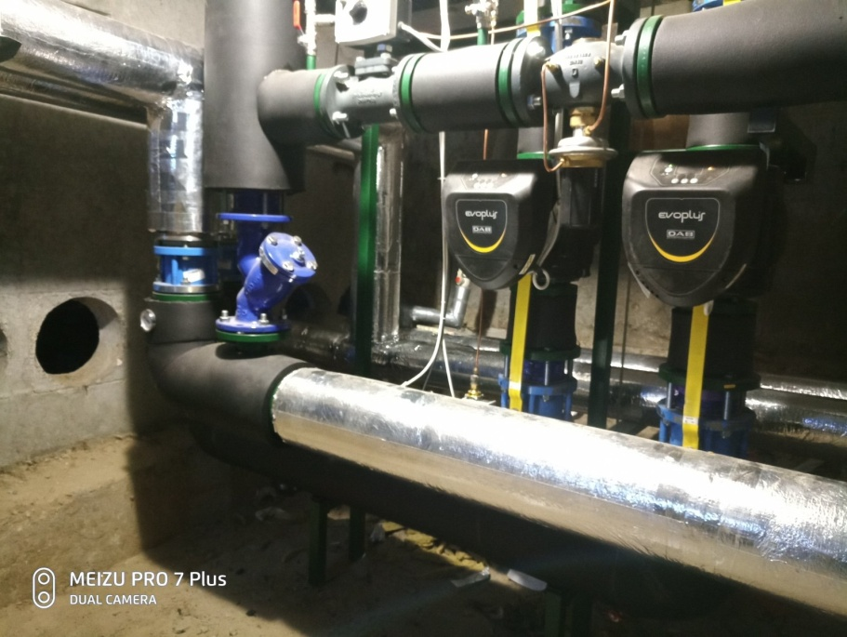
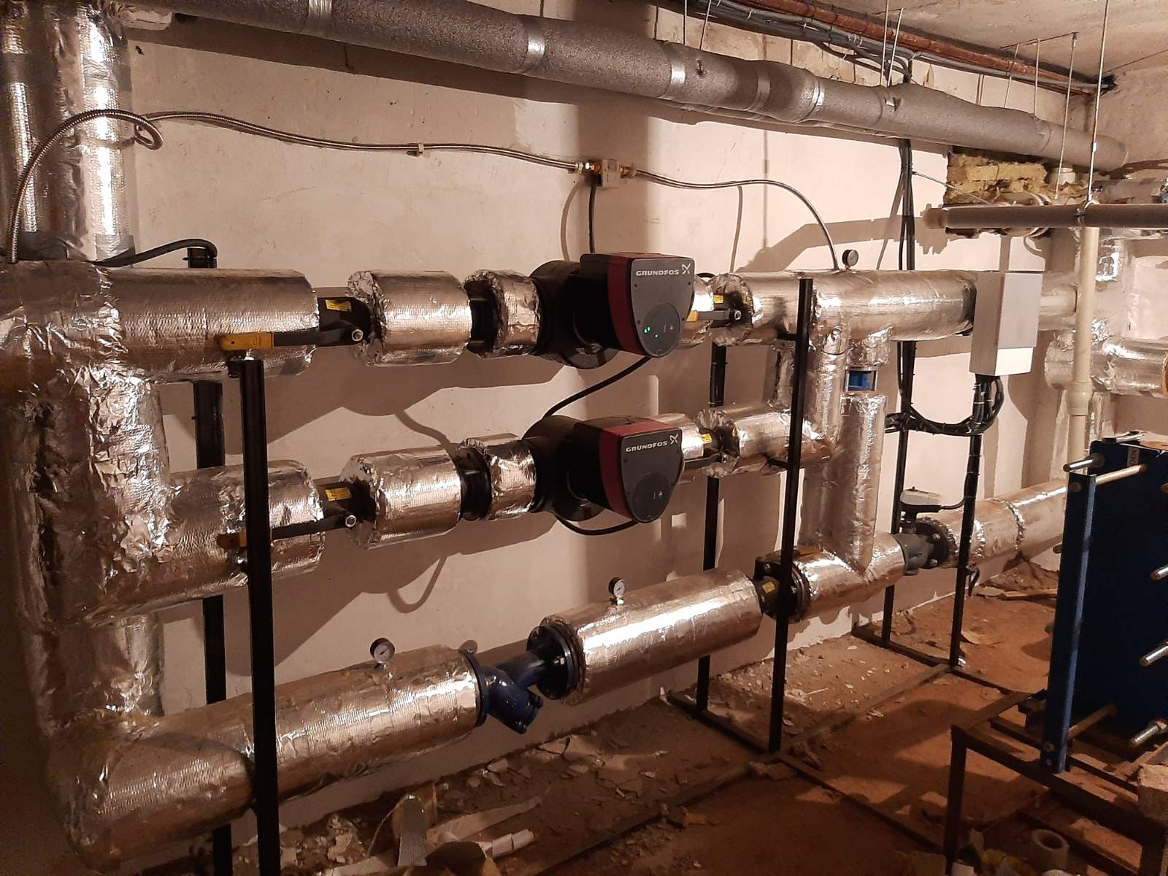
Впровадження автоматизованих з погодним регулюванням теплових вузлів вводу з можливістю програмованого відпуску теплоти

Slide 18
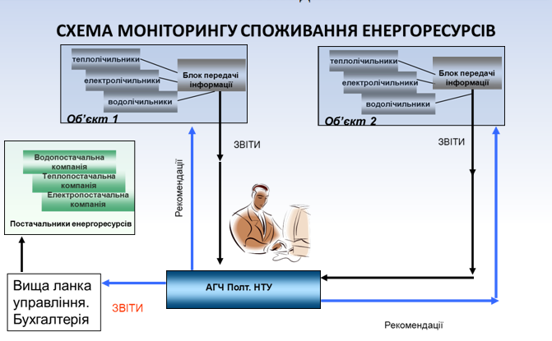
Впровадження автоматизованої системи моніто рингу за споживанням енергії

Slide 19
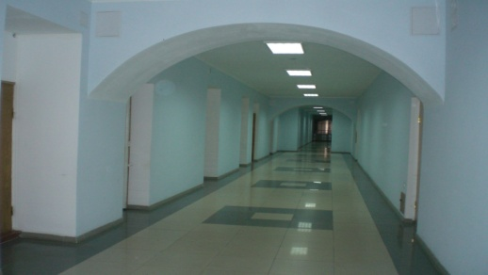
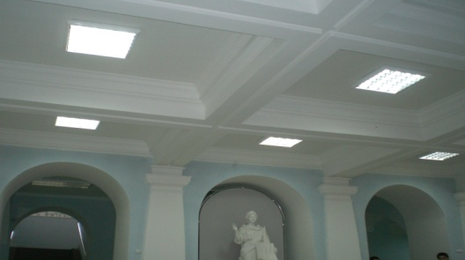
Реконструкція системи освітлення

Slide 20
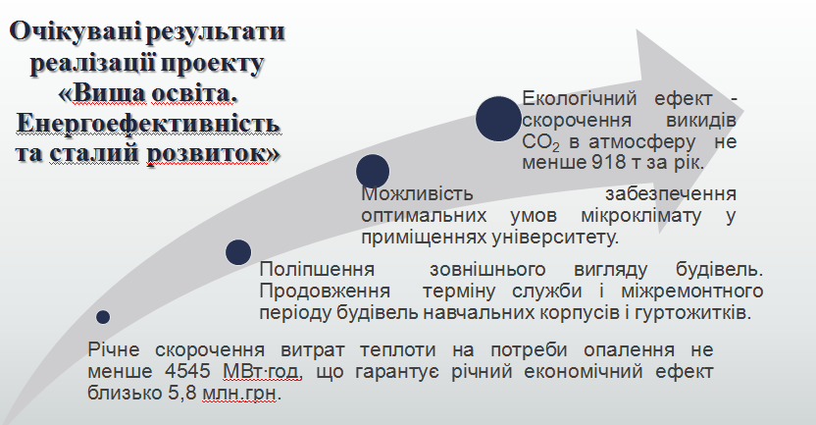

Slide 21
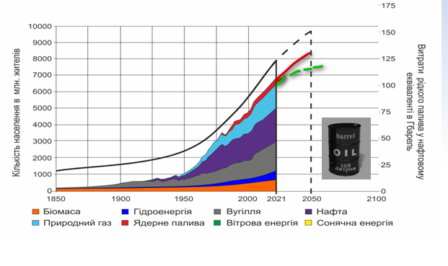
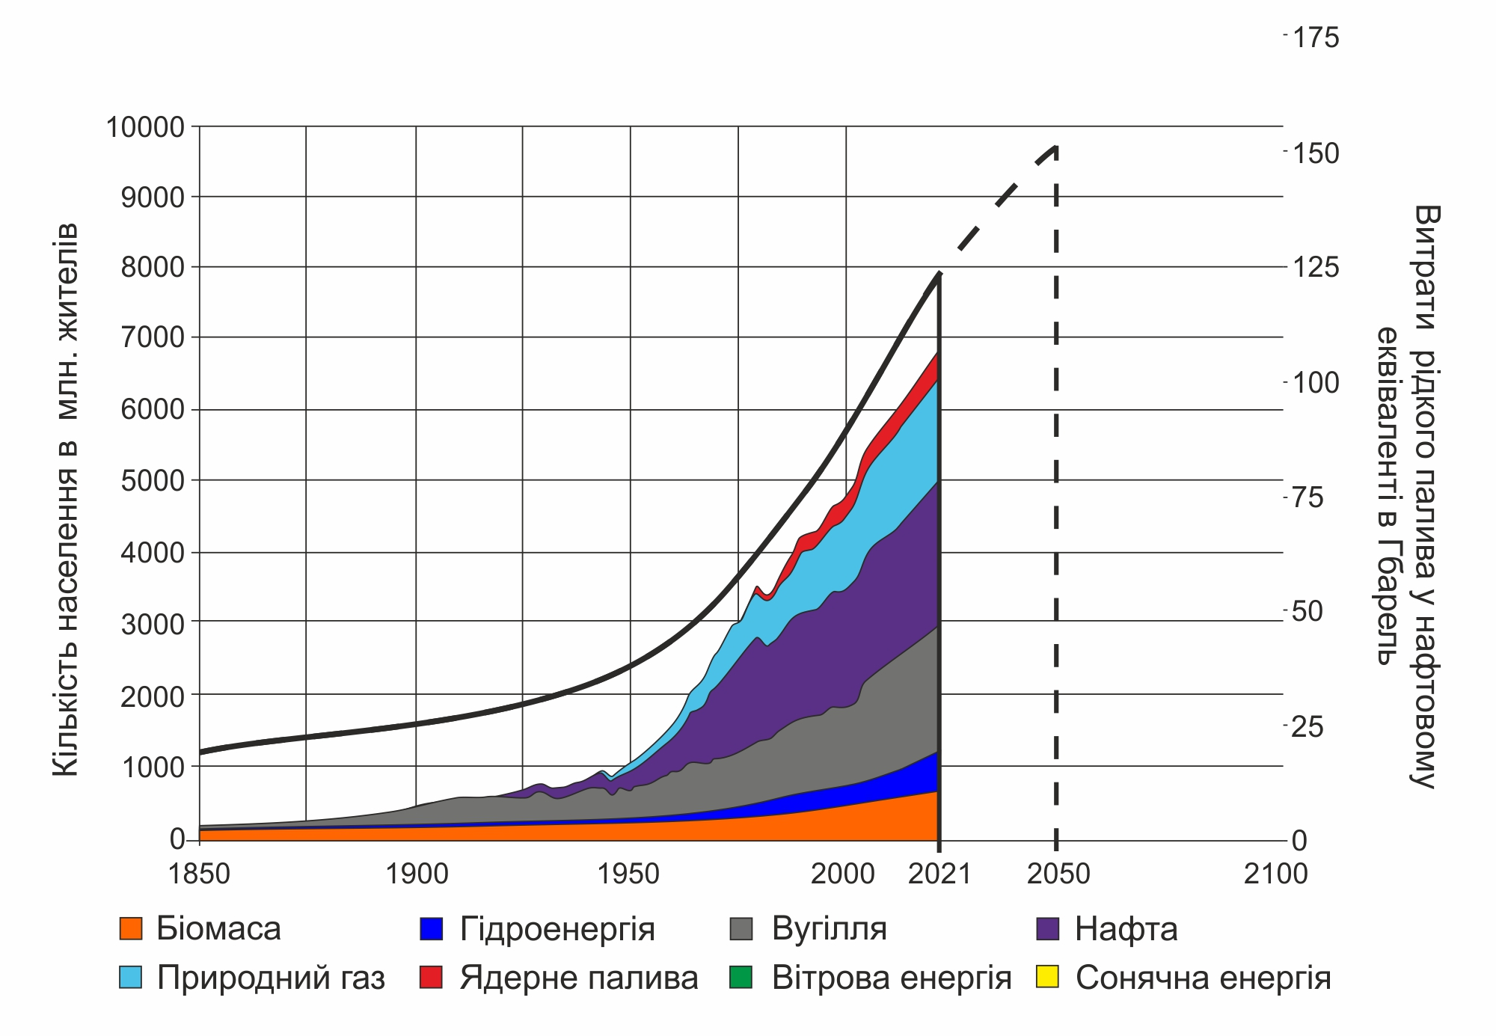


Slide 22
Дякую за увагу

